Slide 1
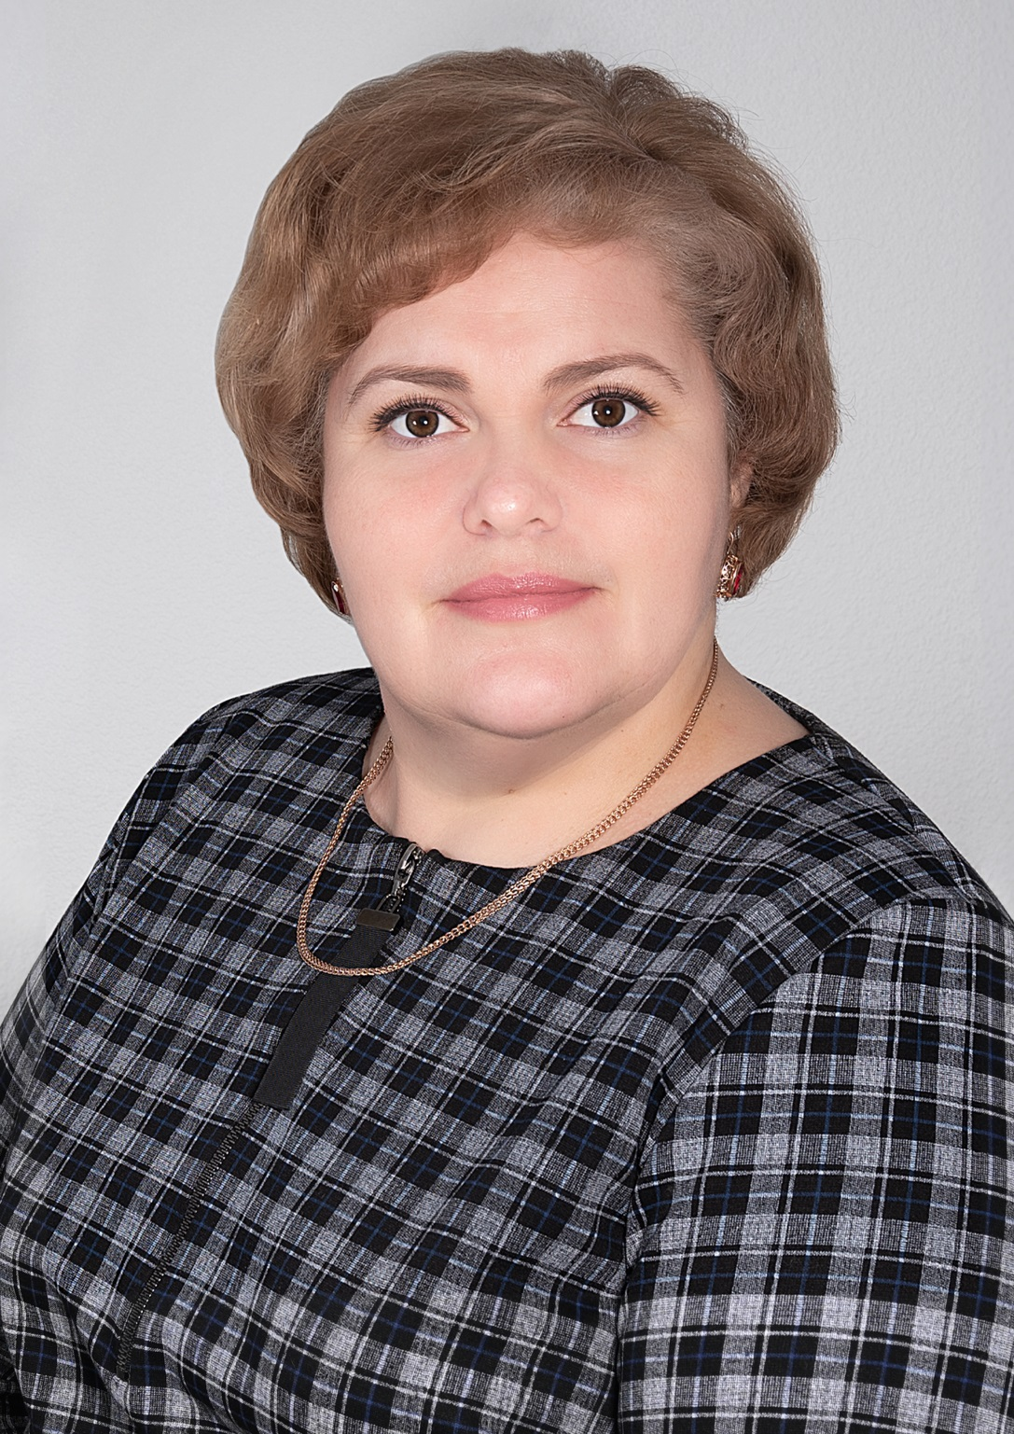
Вингольц Елена Петровна заведующий отделением милосердия для престарелых и инвалидов муниципального бюджетного учреждения «Комплексный центр социального обслуживания населения» Куйбышевского района

Slide 2
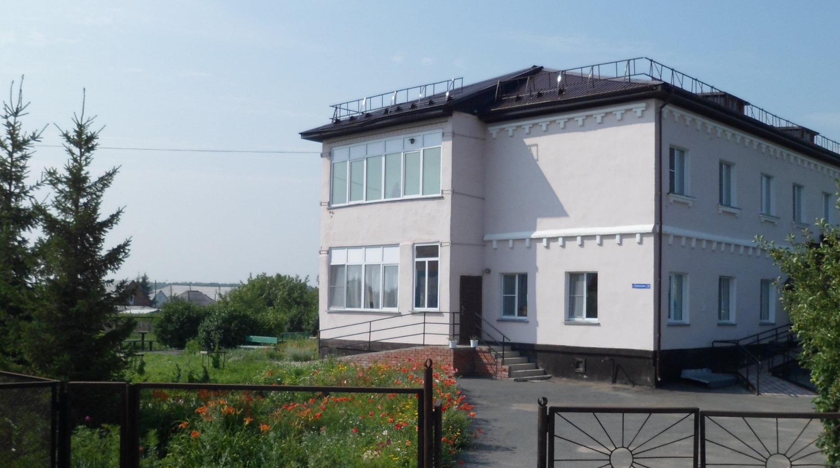
Отделение милосердия для престарелых и инвалидов муниципального бюджетного учреждения «Комплексный центр социального обслуживания населения» Куйбышевского района Новосибирская область, Куйбышевский район, село Абрамово, ул.Совхозная, дом 15

Slide 3
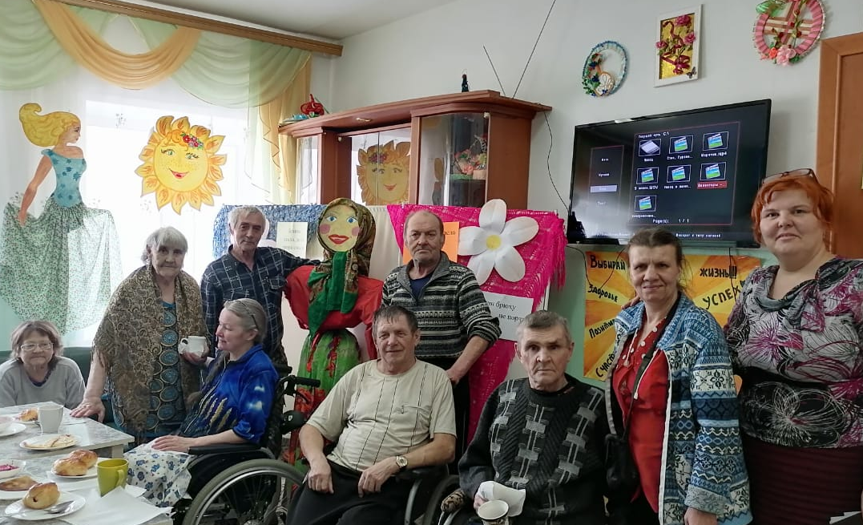
Номинация: Лучшая практика ухода за гражданами пожилого возраста и инвалидами представляют участники клуба - здоровья «Здравушка»

Slide 4
ДЕЯТЕЛЬНОСТЬ КЛУБА ЗДОРОВЬЯ «ЗДРАВУШКА»
Цель: Пропаганда здорового образа и улучшение качества жизни, продление её продолжительности у граждан пожилого возраста и инвалидов в условиях отделения милосердия для престарелых и инвалидов
Задачи:
Организация реабилитационных мероприятий с гражданами пожилого возраста и инвалидами по направлениям «Эстетическое здоровье», «Физическое здоровье», «Духовное здоровье», «Психологическое здоровье».
Сохранение посильной физической активности у граждан пожилого возраста и инвалидов.
Снижение уровня тревожности в процессе адаптации в условиях отделения милосердия.
Формирование интереса к расширению личного кругозора, организации свободного времени.
Формирование интереса к освоению новых видов досуговой, здоровье сберегающей деятельности.
Сохранение у граждан пожилого возраста и инвалидов умственной активности в повседневной бытовой жизни.
Улучшение качества жизни и её продолжительности в условиях отделения милосердия.
Участники клуба: граждане пожилого возраста и инвалиды, проживающие в отделении милосердия для престарелых и инвалидов

Slide 5
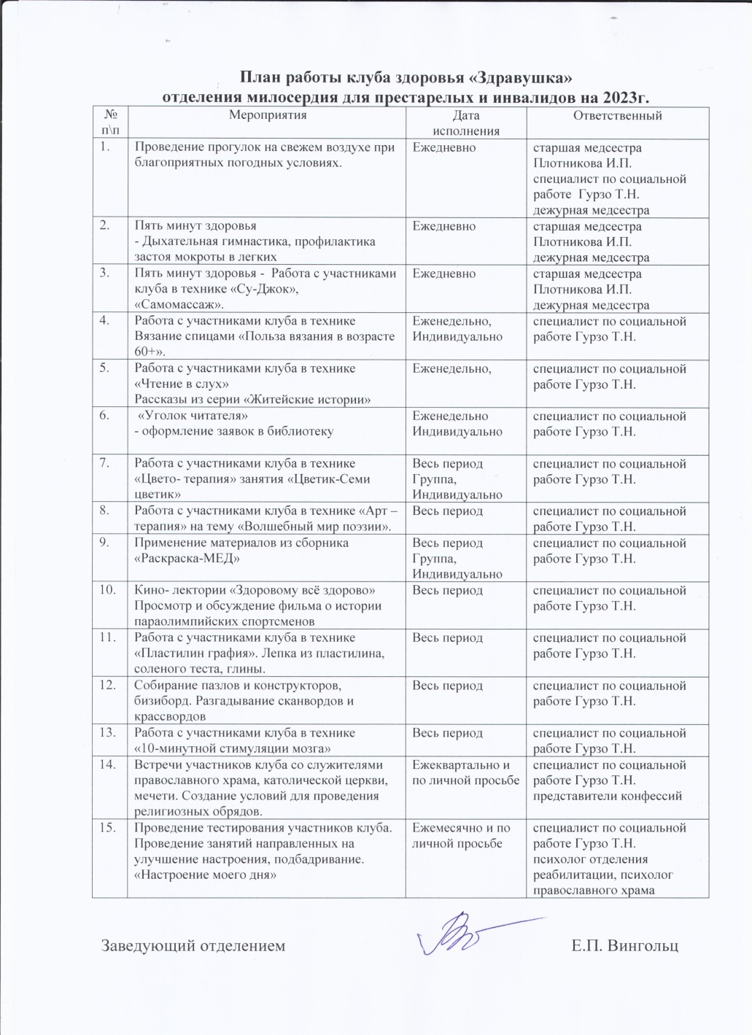
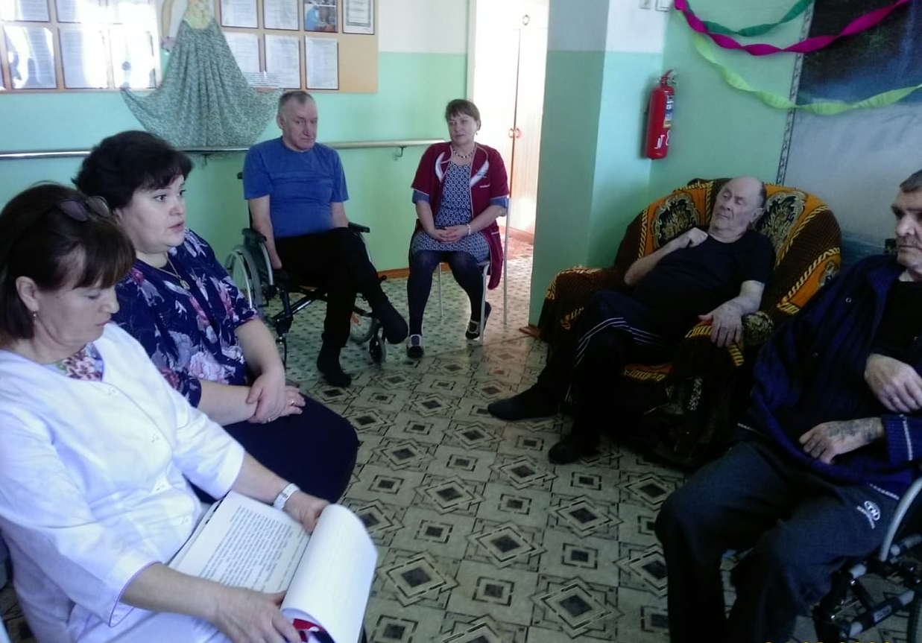
Обсуждение с участниками плана работы клуба- здоровья «ЗДРАВУШКА» на 2023год

Slide 6
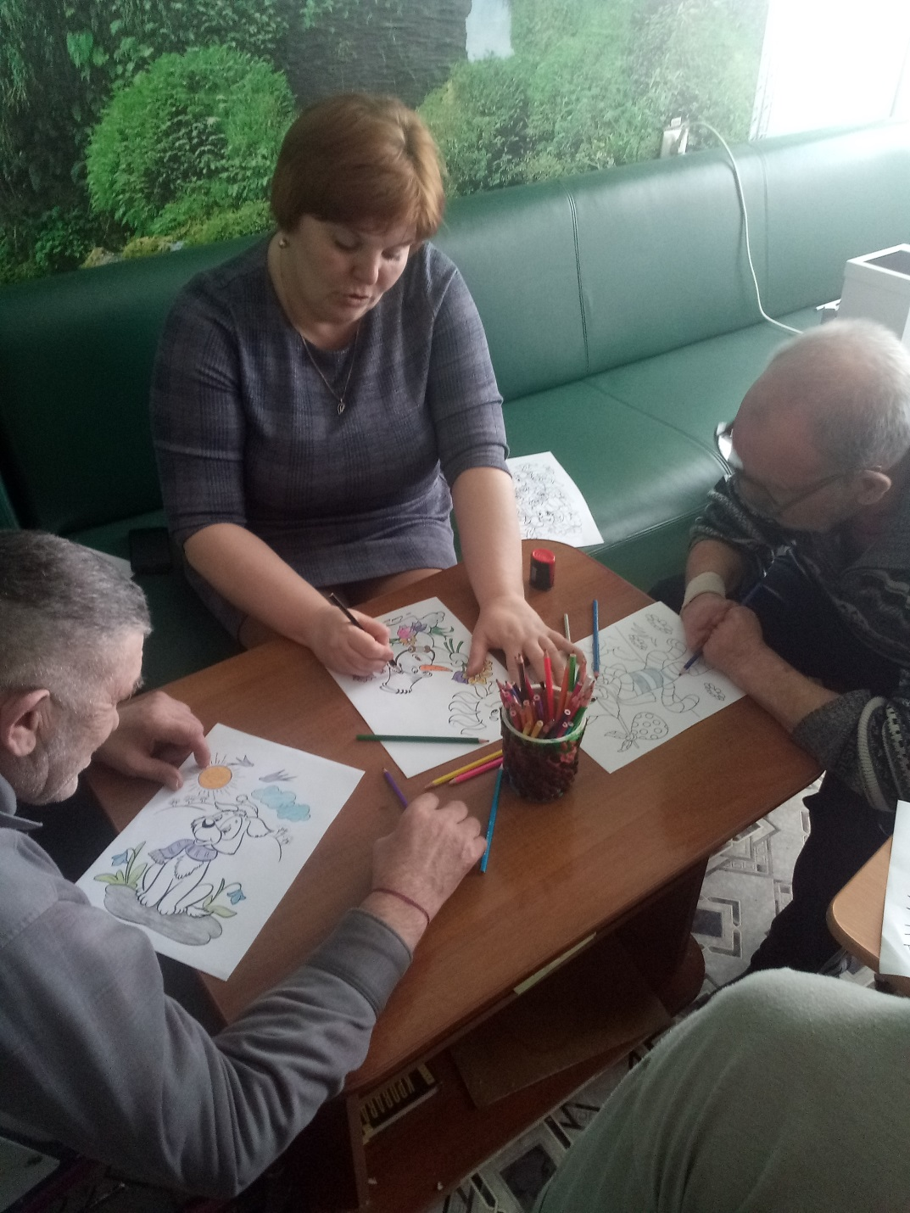
«Эстетическое здоровье»
Работа в различных техниках:
Сказка-терапия;
Цвета –терапия;
Арт –терапия;
Кино- лектории;
Лепка из пластилина;
Вязание и шитьё;
Собирание пазлов и конструкторов;
Разгадывание сканвордов и кроссвордов.

Slide 7
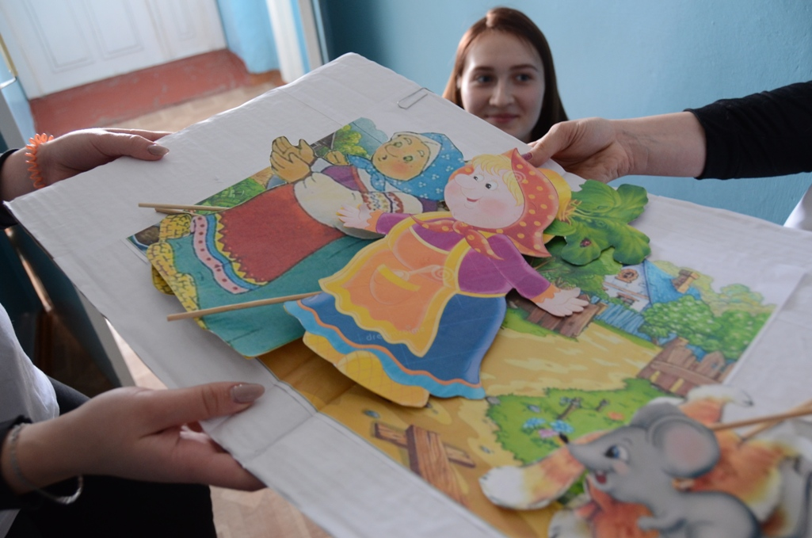
Сказка-терапия - чтение в слух любимых сказок

Slide 8
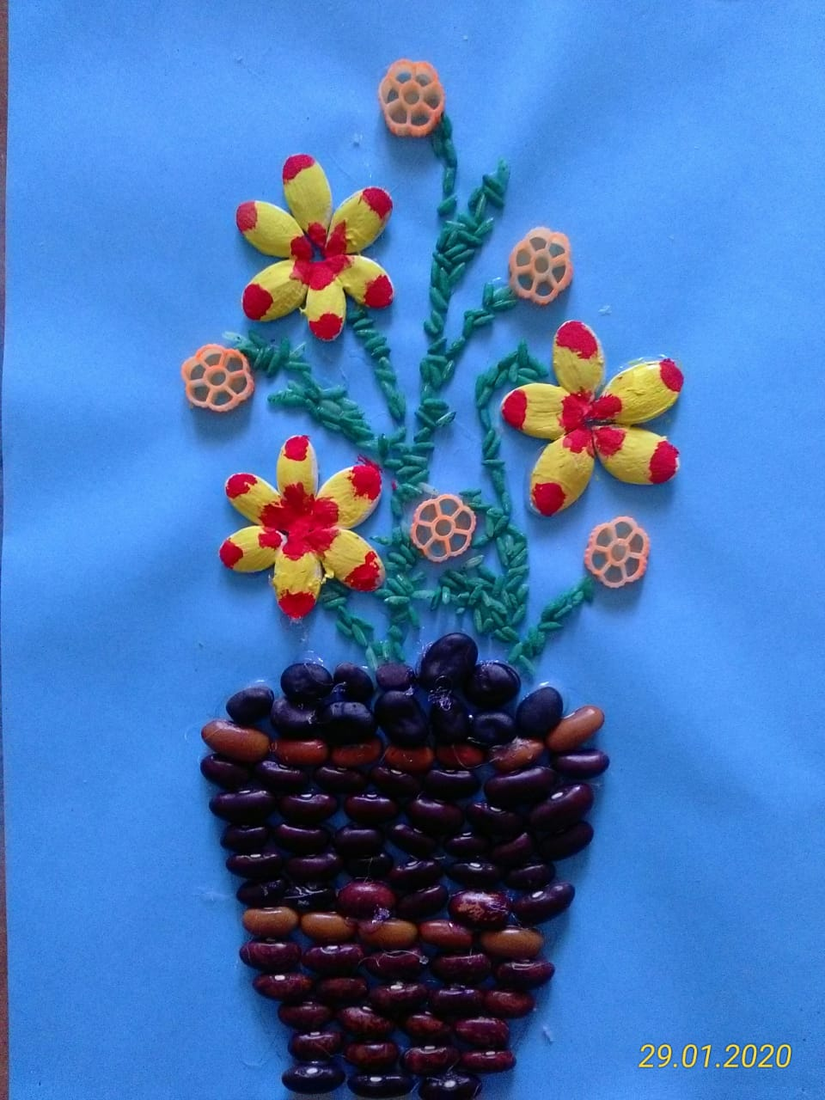
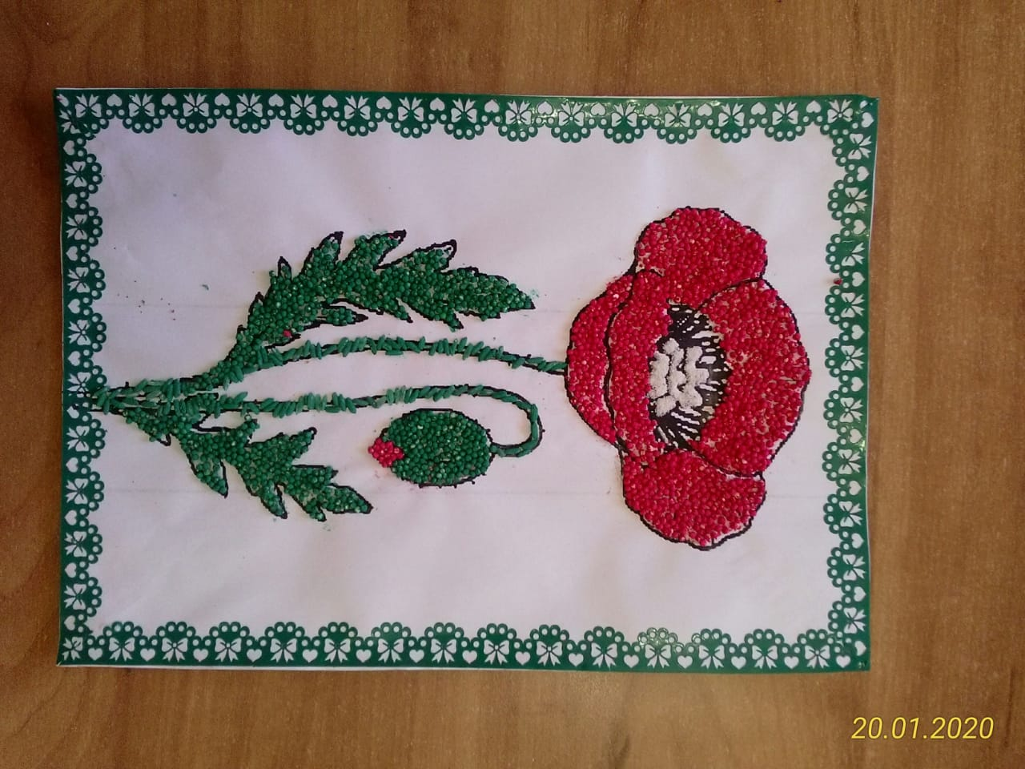
Арт –терапия

Slide 9
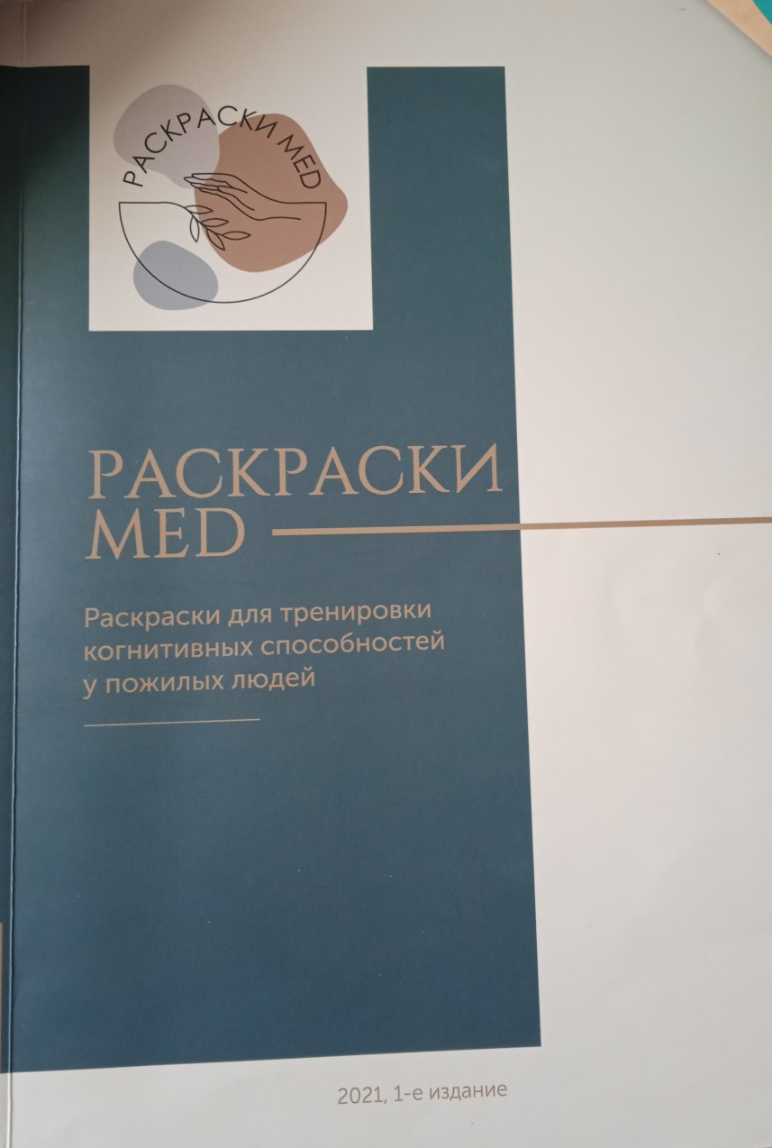
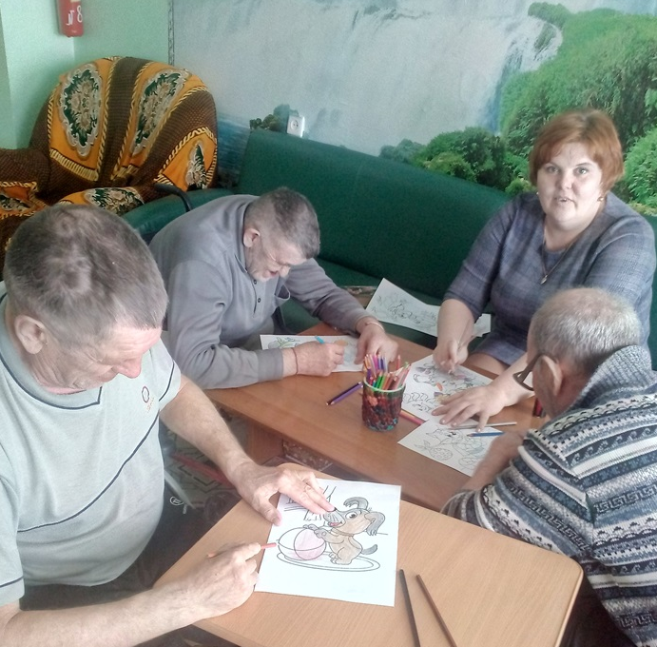
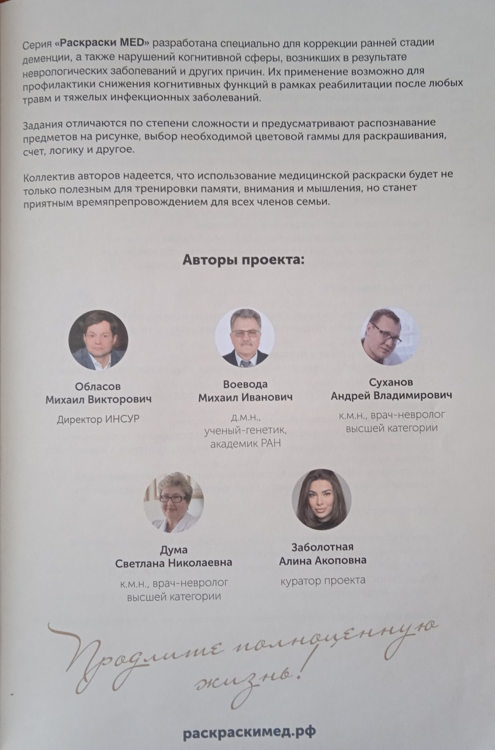
Работа по методике РАСКРАСКИ- МЕД

Slide 10
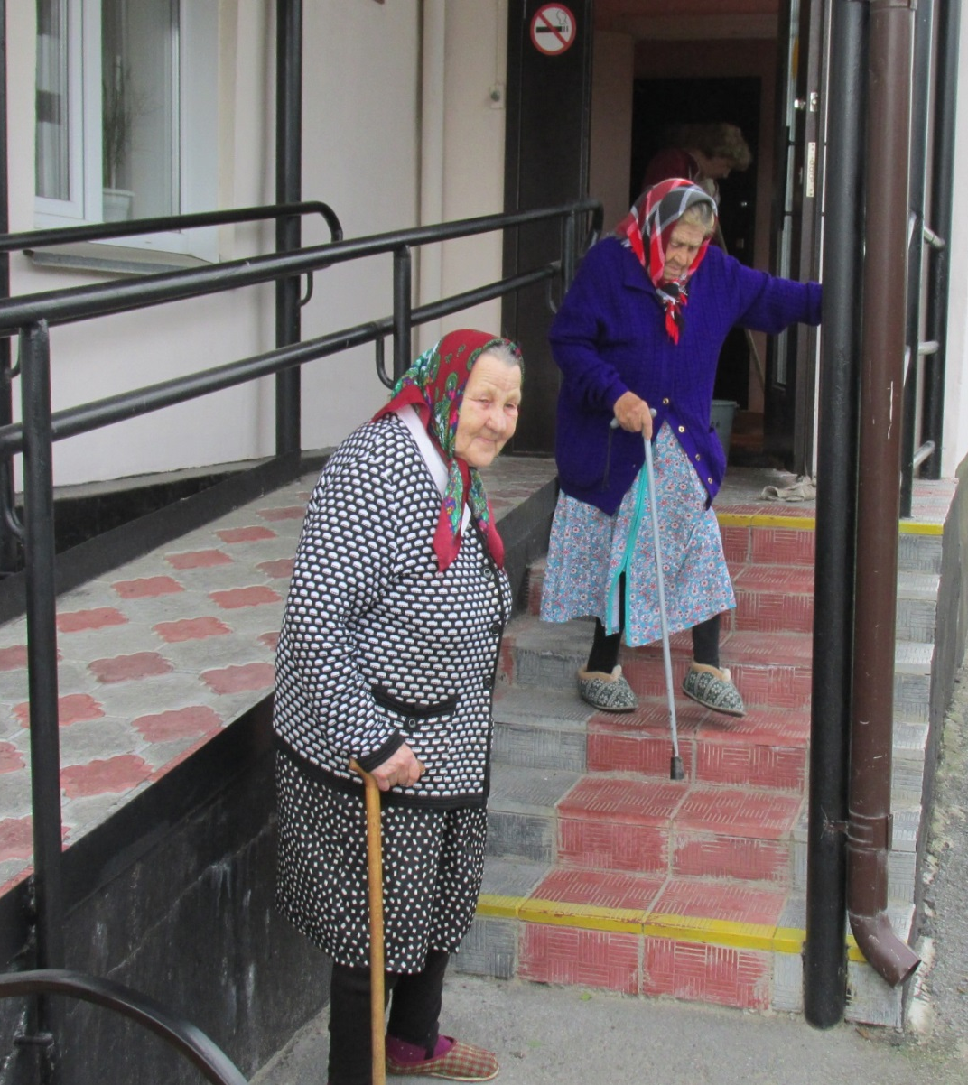
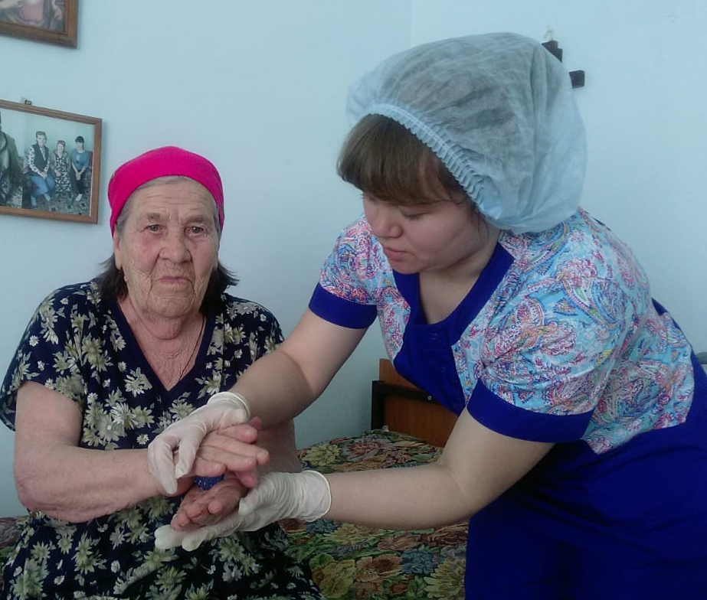
«Физическое здоровье»
Прогулки на свежем воздухе
Беседы о здоровом образе жизни, питании
Су-Джок- самомассаж

Slide 11
«Духовное здоровье»
Встречи участников клуба со служителями православного храма, католической церкви, мечети.
Создание условий для проведения религиозных обрядов.

Slide 12
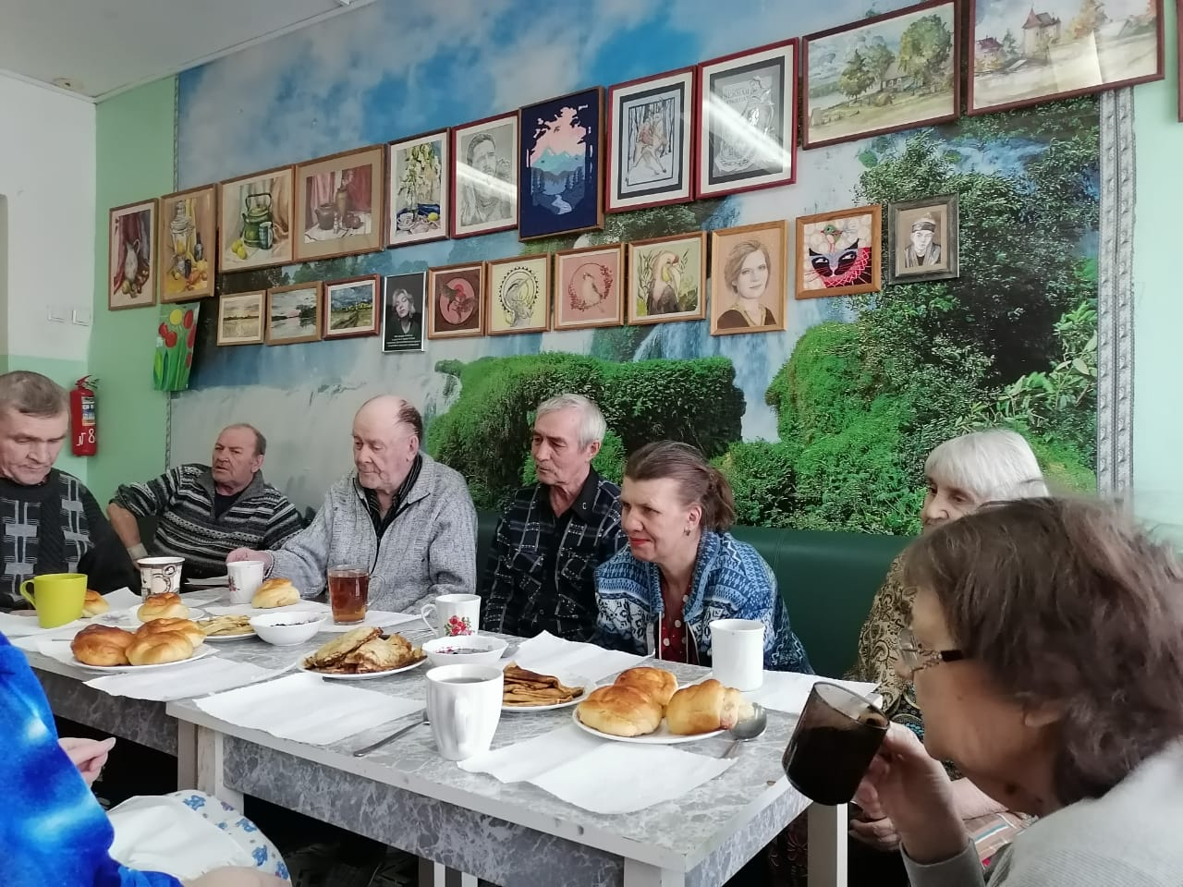
«Психологическое здоровье»
Проведение занятий направленных на улучшение настроения, подбадривание (чаепития, дни рождения)
Тестирование участников клуба

Slide 13
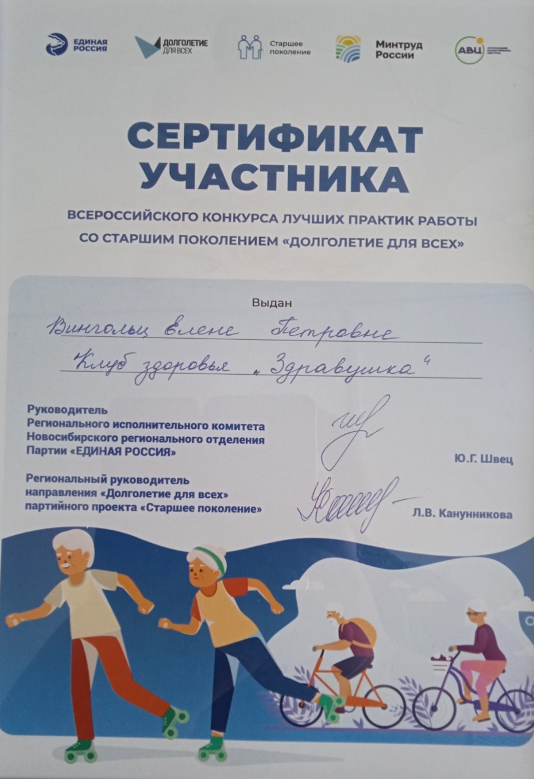
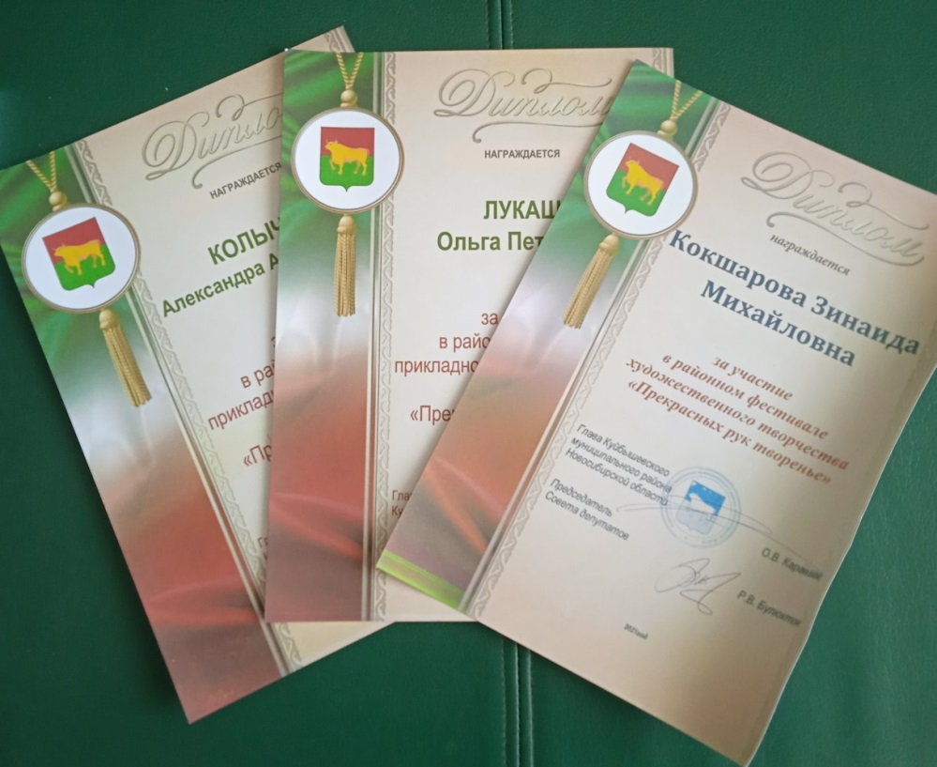
Дипломы участников клуба в различных конкурсах

Slide 14
Спасибо за внимание!

